Slide 1
МБОУ С(К)Ш №18, г. Новый Уренгой
Игра «Сенсорная мозаика»
Авторская разработка
учителя-дефектолога
Давлетшиной Фиюзы Мияссаровны
Данная игра может быть использована с целью изучения предметов различных структур, сенсорного развития, развития стереогноза (тактильного восприятия), внимания и памяти.

Slide 2
Стереогноз — это способность человека определять форму, размер, текстуру и другие свойства объектов с помощью тактильных ощущений, без визуального восприятия. Эта способность играет важную роль в развитии детей, особенно в контексте их общения и работы с речью.
Игра является ведущей деятельностью ребенка.
(А.Н. Леонтьев считал ведущей деятельностью такую, которая оказывает на данный возрастной период особое воздействие на развитие ребенка.)
Ведь только игра умеет делать трудное – легким, доступным, а скучное – интересным и веселым, являясь при этом естественной для ребенка формой обучения. Особенно важно использование игровых технологий в работе с детьми с ограниченными возможностями здоровья.

Slide 3
«СЕНСОРНАЯ МОЗАИКА»
Цель игры:
- развитие сенсомоторных навыков: развивать тактильную чувствительность;
- улучшать когнитивные навыки: развитие внимания, памяти и интеллекта;
- способствовать социализации и коммуникации: умение описывать ощущения и свойства объектов помогает детям в общении с другими, улучшая их языковые навыки;
- способствовать развитию мелкой моторики.
Таким образом, развитие стереогностических навыков важно как для общего психологического развития, так и для коррекции речевых нарушений у детей.

Slide 4
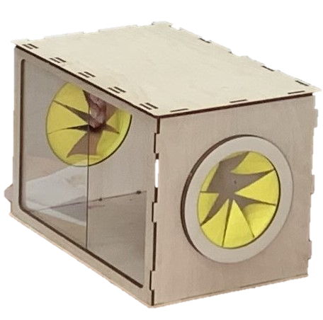
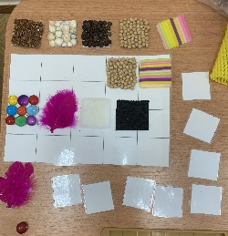
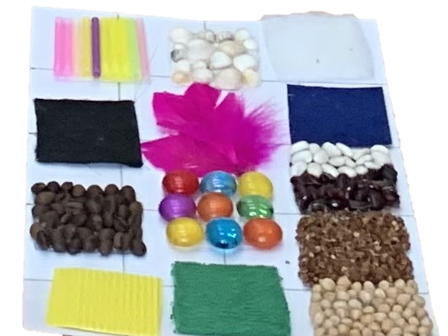
Оборудование и материал используемый в игре.
Игра аналогична игре «Чудесный мешочек», но вместо мешочка используем тактильную коробку.
Парные карточки (для ребенка и педагога. Карточки могут содержать любую тематику для изучения)
Для данной игры я подготовила карточки с материалами различных структур:
- крупы (фасоль, горох нут, рис, гречка, кофе и т.д.);
- ткани (гладкий, шероховатый, мягкий, пушистый и т.д.):
- предметы из различного материала (деревянные палочки, пластмассовые трубочки, стекло «Камешки марблс», камни, ракушки, перья и т.д.);
- бумага (картон гофрированный, бархатная бумага, наждачная бумага и т.д.)
Перечень материалов зависит от того, что необходимо изучить с детьми.

Slide 5
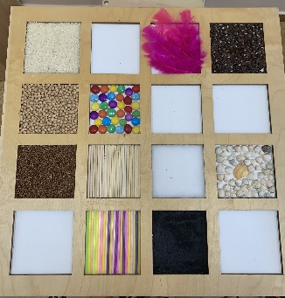
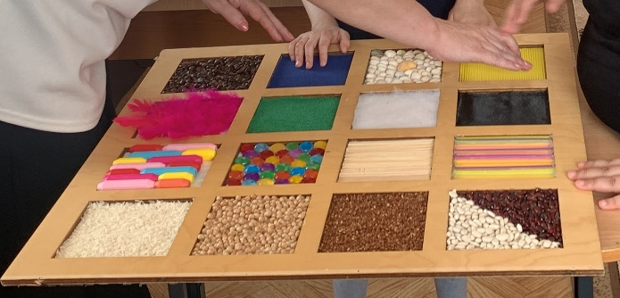
Подготовка к игре.
Педагогу необходимо на занятиях с детьми предварительно изучать все предметы, которые будут включены в игру «Сенсорная мозаика»: размер, название, структуру, проработать упражнения на тактильное восприятие. Далее все предметы изучать на ощупь на большой сенсорной доске.

Slide 6
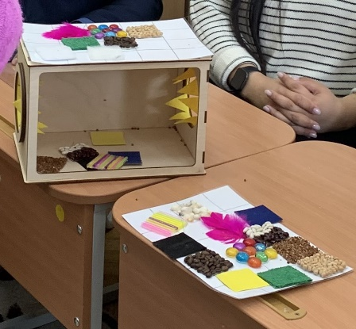
ХОД ИГРЫ.
Перед ребенком ставится тактильная коробка. В коробку, совместно с ребенком, помещаются карточки с определенными предметами и точно такие же карточки остаются у педагога. Далее дается инструкция ребенку:
«Тимофей, сейчас мы поиграем. Игра называется «Найди и покажи». Слушай внимательно. Я тебе покажу карточку, например: с фасолью и ты постарайся, просунув обе руки в коробочку с двух сторон, найти на ощупь и показать такую же карточку мне. Подглядывать в коробочку нельзя. Правильно найденную карточку нужно положить сверху на коробочку и т.д.»
Важно!
Карточки надо вводить постепенно, увеличивая только по мере изучения и выполнения задания.

Slide 7
Спасибо за внимание!

